Slide 1
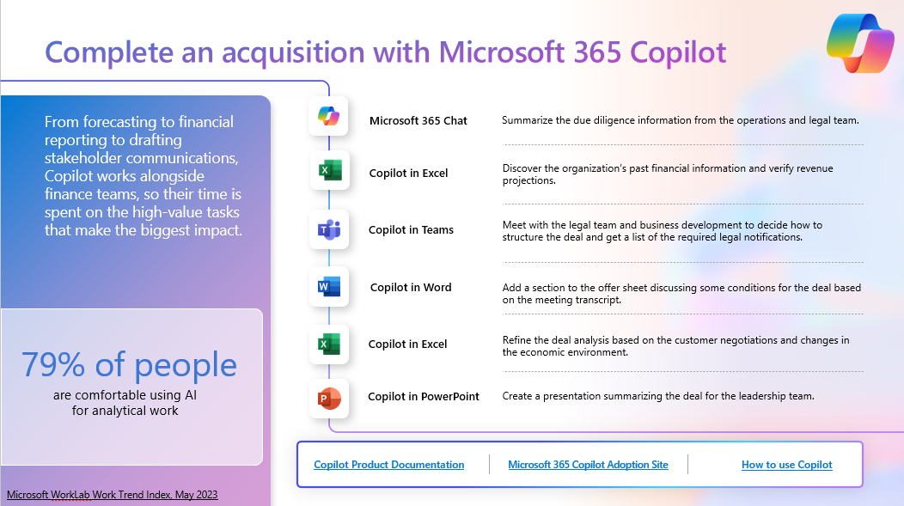
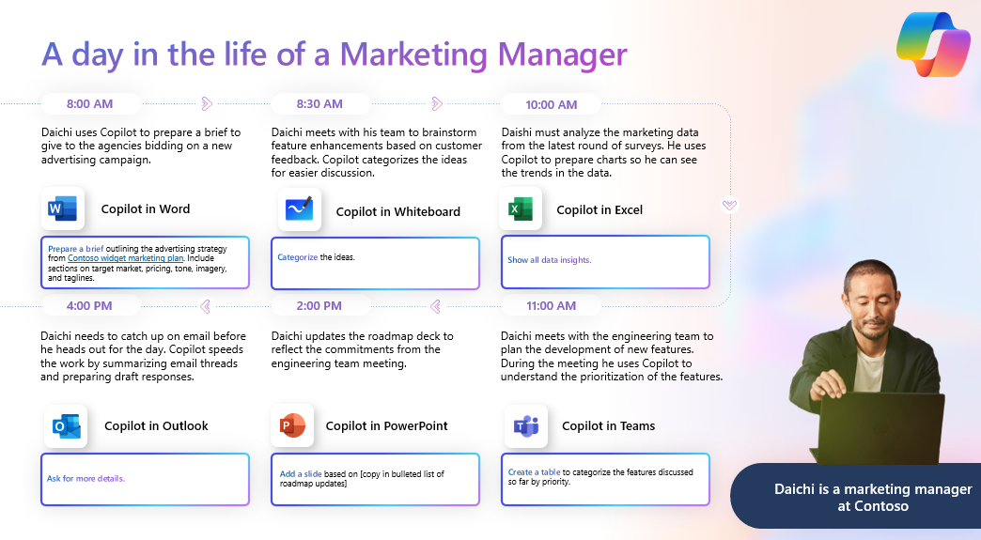
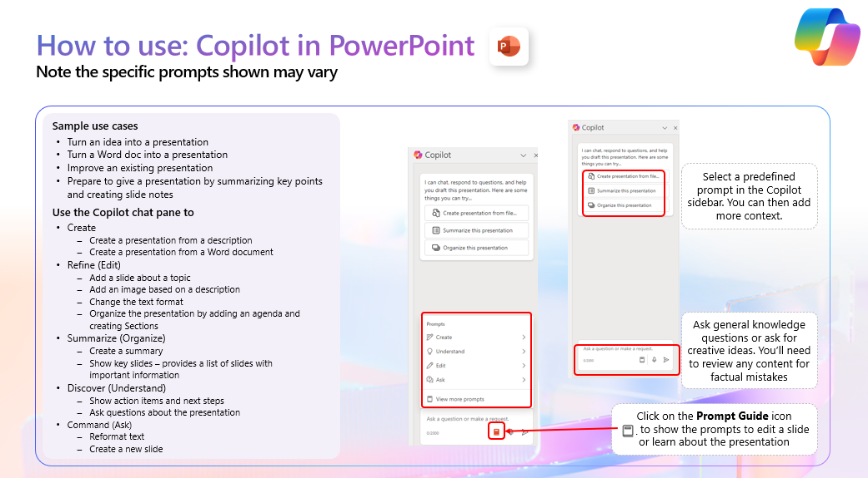
Copilot for Microsoft 365: Mapeo audiencia y escenario
Caso de uso por rol
Un día en la vida por rol
Guía del producto
Cuenta el valor de Copilot mostrando cómo se puede utilizar para simplificar los procesos comerciales clave. Incluye indicaciones detalladas, enlaces a materiales de soporte y adopción, ¡y mucho más!
Motiva a los tomadores de negocio a adoptar Copilot, mostrando cómo puede simplificar su día a día. Incluye indicaciones detalladas.
Responde preguntas sobre la capacidad del producto con orientación sobre lo que cada aplicación Copilot puede hacer mediante demostraciones y guías de prompt.

Slide 2
Guía de la presentación
Duración de la presentación
3-7 minutos por persona/rol
Audiencia
Tomadors de decisión de negocio y de tecnología
Objetivo
El objetivo de esta guía es demostrar escenarios de uso de copilot en todos los productos y personas:
IA para ejecutivos AI para Recursos humanos AI para operaciones AI para ventas | AI para marketing AI para finanzas AI para tecnología Cómo usar Copilot por aplicación
Info solo para presentador
Cómo usar esta guía
IMPORTANTE: Por favor, presenta en modo 'Presentación de diapositivas', ya que contiene varias animaciones y transiciones
Adapta la conversación en función de las necesidades de tu cliente
Todos los iconos de productos son enlaces, ya sea una demostración de ese producto o el sitio de soporte del producto para obtener instrucciones rápidas adicionales

Slide 3

Copilot para Microsoft 365
Biblioteca de escenarios
Demostraciones, casos de uso, instrucciones y guía de prompts

Slide 4
El ritmo y el volumen de trabajo no han hecho más que aumentar
64%
de los empleados no tienen suficiente tiempo o energía para hacer su trabajo
3x
Más reuniones que en 2020
18
Búsquedas por día
Source: 2023 Work Trend Index
Notes:
Según nuestra investigación, el 64% de los empleados no tienen suficiente tiempo o energía para hacer su trabajo.
En los últimos años, el ritmo y el volumen de trabajo no han hecho más que aumentar. En un día laborable determinado, nuestros usuarios más habituales buscan lo que necesitan 18 veces, reciben más de 250 correos electrónicos de Outlook y envían o leen casi 150 chats de Teams.
1 Los usuarios de Teams de todo el mundo participan en tres veces más reuniones cada semana que en 2020.
2 Y en Windows, algunas personas usan 11 aplicaciones en un solo día para hacer su trabajo.
1 Los datos representan el 20 por ciento superior de los usuarios por volumen de búsquedas en los servicios de M365, los correos electrónicos recibidos y los chats enviados y leídos en Teams, respectivamente
2 Índice anual de tendencias laborales de Microsoft 2023
​
Y las principales causas de esta pérdida de tiempo y energía son cosas como la búsqueda de información y la navegación por reuniones ineficientes.
Los empleados informaron que dedicaban casi el 60% de su tiempo a la comunicación y la coordinación, dejando solo el 40% para la creación, el pensamiento profundo y la colaboración.
​
El volumen de datos, correos electrónicos y chats ha superado nuestra capacidad para procesarlo todo. Lo llamamos deuda digital.
​
Cada minuto dedicado a la gestión de esta deuda digital es un minuto que no se dedica al trabajo creativo. En un mundo en el que la creatividad es la nueva productividad, la deuda digital es más que un inconveniente: está afectando a los negocios. ​

Slide 5
Copilot pone la IA al alcance de todos. Apoya a roles como…
Ejecutivo
RRHH
Operaciones
Ventas
CEO
CIO
CMO
Gerente General
Presidente
VicePresidente
Líder de equipo
Especialista de RRHH
Asistente de RRHH
Reclutador
Especialista en Nómina
Líder de aprendizaje
Analista de Operaciones
Gerente de Operaciones
Líder de Control de Calidad
Ejecutivo de Cuentas
Jefe de ventas
Representante de ventas
Mercadeo
Finanzas
Tecnología
Gerente de Marca
Estratega de contenido
Director Creativo
Diseñador Gráfico
Investigador de Mercado
Gerente de Marketing de Producto
Contable
Analista Financiero
Gerente de Finanzas
Gerente de Inversiones
Asesor Financiero
Especialista en Riesgos
Analista de Ciberseguridad
Soporte de la mesa de ayuda
Técnico de Hardware
Gerente de Proyectos de TI
Administrador de red
Programador

Slide 6

Haz clic en el caso de uso que deseas revisar
Mantener tus Operaciones Funcionando sin problemas
Mantener a los Ejecutivos informados
Ayuda RRHH con la contratación y el compromiso
Optimiza las decisiones Financieras
Impulsa la velocidad y creatividad de Marketing
Dale a tu equipo de Ventas un asistente IA para cerrar negocios
Mejora el Eficiencia de TI

Slide 7

Copilot for Microsoft 365
IA para ejecutivos

Slide 8

Tu asistente personal de IA
68% de las personas
dicen que no tienen suficiente tiempo de concentración ininterrumpido durante la jornada laboral
Microsoft WorkLab Work Trend Index, May 2023

Slide 9










Prepárate para dirigir toda la empresa
Ponte al día rápidamente con los últimos desarrollos y discusiones para preparaar anuncios, resumiendo hilos de correo electrónico y conversaciones de chat.
Icon Bank:
Los ejecutivos siempre están presionados por el tiempo. Copilot simplifica muchas tareas para la preparación de una reunión. Pero algunas cosas tienen que ser perfectas. Copilot también mejora la calidad del trabajo para que los grandes eventos puedan realizarse sin problemas.
Microsoft Copilot
Microsoft Copilot
Reúnete con el equipo ejecutivo para revisar los resultados de cada unidad de negocio. Al cerrar la reunión, pide a Copilot que cree actividades a partir de la conversación y asigne responsables.
Copilot in Teams
Copilot in Word
Revisa el borrador del discurso y pídele a Copilot que le dé más fuerza para los trabajadores.
Copilot in PowerPoint
Revise las diapositivas de la presentación y cambia algunas imágenes con sugerencias de Copilot.
68% de las personas
dicen que no tienen suficiente tiempo de concentración durante la jornada laboral
Revisa el mensaje del trimestre pasado echando un vistazo al resumen de la reunión y preguntándole a Copilot sobre los números que se presentaron para garantizar la coherencia con el nuevo trimestre.
Copilot in Teams
Copilot in Outlook
Agradezca al equipo por escuchar el discurso pidiéndole a Copilot que redacte una respuesta que se pueda personalizar con respecto al tono y la longitud.
Documentación de Copilot
Sitio de adopción de Copilot for Microsoft 365
Cómo usar Copilot
Microsoft WorkLab Work Trend Index, May 2023

Slide 10



Prepárate para dirigir toda la empresa
Ponte al día
Recopila información del equipo
Revisa el mensaje
En chats y correos electrónicos solicitando a Microsoft Copilot
A partir de la recapitulación de la reunion, haz un prompt Copilot en Teams
Dentro del documento de Word, seleccione un párrafo y Copilot te ofrecerá varias formas de reescribirlo
Resume tu correos electrónicos y chats de la semana pasada que mensionan los resultados de fin de año.
Genera una lista de los puntos clave planteados por cada presentador
Reescribir con Copilot.
Crea la invitación
Repaso del mensaje del trimestre pasado
Revisa la presentación
En un nuevo correo electrónico, añade un Borrador con Copilot
Dentro de la presentación, genera un prompt Copilot
A partir de la recapitulación de la reunion, haz un prompt Copilot en Teams
Redacta un correo electrónico detalladoAgradeciendo a todos los empleados por asistir a la revisión de fin de año. Dale un tono amigable y menciona lo emocionados que están de continuar su progreso en el nuevo año.
Resume la reunión y crea una lista de puntos clave. Incluye todas las cifras de ingresos que se presentaron.
Add an image of an inspiring landscape of a mountain to match the company motto –
“We overcome every obstacle”

Slide 11

Un día en la vida de un ejecutivo
7:00 AM
8:30 AM
9:00 AM
Tanya comienza el día con una llamada de un cliente en su habitación de hotel. Utiliza Copilot para monitorear cualquier desacuerdo.
Después de la llamada, Tanya resume sus correos electrónicos del día anterior y usa Copilot para crear respuestas que completan todos sus correos electrónicos en solo 20 minutos.
Tanya tiene unos minutos más, así que usa Copilot para ponerse al día con las reuniones que se perdió mientras volaba. Envía algunos chats para dar instrucciones sobre los temas críticos.
Copilot in Teams
Copilot in Outlook
Copilot in Teams
¿Cuáles son algunas buenas preguntas de seguimiento para estar seguro de que entiendo el problema del cliente con la última entrega?
Responde en un tono profesional con un breve correo electrónico, di que lamentas el problema con el producto y tendrá una respuesta antes de las 3 pm de hoy.
¿Cuál era el problema principal que se enfrentó el cliente y cuál fue la solución propuesta y el tiempo de respuesta?
7:00 PM
3:00 PM
2:00 PM
El problema finalmente está bajo control y Tanya puede volver a su discurso. Ella no está contenta con la introducción, por lo que le pide a Copilot que sugiera algunas líneas de apertura humorísticas para su discurso. Con algunos ajustes, tiene el comienzo perfecto.
Se ha producido un problema crítico de producción y Tanya necesita ponerse al día rápidamente. Le pide a Copilot un resumen de los correos electrónicos y chats relacionados con el problema
Después de una larga reunión en las instalaciones de un cliente, Tanya tiene la oportunidad de echar un vistazo a su discurso de mañana y hacer algunas actualizaciones. Utiliza Copilot para añadir una nueva sección sobre las actualizaciones de los planes de bonificación.
Copilot in Word
Microsoft Copilot
Copilot in Word
Resume todos los correos electrónicos y chats que mencionan el taller de fundición de las últimas dos horas.
Tanya lidera un equipo de desarrollo de productos
Dame algunas sugerencias de maneras humorísticas para comenzar este discurso.
Añade un nuevo párrafo basado en el plan de Contoso para 2024.

Slide 12


Copilot para Microsoft 365
AI para RRHH

Slide 13
Destierra tu ajetreo
3 de 4 personas
se sentirían cómodos utilizando la IA para tareas administrativas
Microsoft WorkLab Work Trend Index, May 2023

Slide 14
Copilot para Microsoft 365 flujo de contratación potenciado
Crea una descripción del trabajo pidiéndole a Copilot en Word que sugiera habilidades, calificaciones y responsabilidades.
Icon Bank:
La contratación y el onboarding suelen costar el salario de un año completo por cada empleado que se pierde por la rotación. Copilot para Microsoft 365 puede ayudarte a crear un proceso de contratación más eficiente que reduzca los costos y garantice que está seleccionando a los candidatos más adecuados.
Copilot in Word
Microsoft Copilot
Descubre a los mejores candidatos para un puesto haciendo que Copilot extraiga habilidades, experiencia y calificaciones de un conjunto de currículums.
Microsoft Copilot
Copilot in Loop
Crea preguntas para la entrevista basadas en requisitos de trabajo únicos, luego busca ideas adicionales y haz que Copilot cree una lista final.
Copilot in Teams
Realiza las entrevistas en Teams y pide a Copilot que resuma las contribuciones de cada candidato.
Copilot in Word
Ordena a Copilot en Word que redacte una carta de oferta personalizada basada en tus ideas y propuestas.
3 de 4 people
se sentirían cómodos utilizando la IA para tareas administrativas
Copilot in PowerPoint
Crea poderosos materiales de onboarding en PowerPoint.
Documentación de Copilot
Sitio de adopción de Copilot for Microsoft 365
Cómo usar Copilot
Microsoft WorkLab Work Trend Index, May 2023

Slide 15
Copilot para Microsoft 365 flujo de contratación potenciado
Crea la descripción del puesto de trabajo
Descubre candidatos cualificados
Crear preguntas de entrevista
Prompt Copilot en Microsoft Copilot
Prompt Copilot en Loop para crear una serie de preguntas para la entrevista
A partir de un documento en blanco con Copilot en Word
Crear una descripción del puesto de trabajo para un puesto de diseñador de animación senior, basado en el documento Responsabilidades del equipo de diseño
Crear un conjunto de preguntas para la entrevista para el puesto de Diseñador Senior de Animación. Pregunta sobre la experiencia previa, las metas e incluye algunas preguntas sobre sus intereses personales.
Basado en Currículum Candidato #1 Proporciona un resumen de las habilidades, la experiencia y las calificaciones del candidato.
Realiza una entrevista
Crea una oferta formal
Crea materiales de onboarding
Durante la entrevista realiza un prompt Copilot en Teams
Haz un prompt Copilot en word para un nuevo correo electrónico
Empezando con un prompt Copilot para una nueva presentación
¿Cuáles serían algunas buenas preguntas de seguimiento basándome en lo que ya hemos discutido y hay alguna pregunta que no haya respondido?
Crear una oferta a Maya para el puesto de Diseñador Senior de Animación con fecha de inicio el 16 de marzo. Incluya detalles sobre los beneficios basados en el manual de beneficios.
Crear una presentación a partir de[Enlace del documento de Word a la descripción del trabajo de diseñador de animación senior]
Crea una descripción general de las responsabilidades del trabajo.

Slide 16

Un día en la vida de un gerente de recursos humanos
8:00 AM
9:35 AM
10:00 AM
Omar comienza el día en casa con una entrevista para un nuevo candidato a cajero. Le ordena a Copilot que sugiera preguntas de seguimiento y resuma los puntos clave que hizo el candidato.
En la oficina, Omar resume algunos chats que ocurrieron durante la noche en una subsidiaria y puede evaluar rápidamente la situación y brindar orientación a su equipo para abordar el problema.
Omar le pide a Copilot que cree un resumen del nuevo manual de cumplimiento de la organización para asegurarse de que tiene los puntos clave. A continuación, ordena a Copilot que rellene las secciones que faltan.
Copilot en Teams
Copilot en Teams
Copilot en Word
t¿Cuáles son algunas buenas preguntas de seguimiento para obtener más información sobre las habilidades y la experiencia de esta persona?
Resume este hilo e incluye los problemas claves y las sugerencias para su resolución, junto con quién tenía las sugerencias.
Resume el Manual de Compliace de contoso enunos cuatro párrafos para un ejecutivo y también proporciona una lista de puntos importantes.
4:00 PM
2:00 PM
1:00 PM
Omar ha perdido algunas llamadas y correos electrónicos. Ordena a Copilot que resuma los hilos de correo electrónico y, a continuación, utiliza los resúmenes para redactar las respuestas.
Omar le ordena a Copilot que agregue una diapositiva a su presentación que se pueda usar para explicar las iniciativas del equipo.
El banco ha iniciado recientemente algunas iniciativas de experiencia de los empleados, por lo que Omar comprueba las últimas cifras de deserción en Excel y le pide a Copilot que agregue algunos cálculos y produzca un gráfico para su presentación a su equipo de liderazgo.
Copilot en Outlook
Copilot en PowerPoint
Copilot en Excel
Omar leads HR for a
regional bank
Resume este hilo.
Agregar una diapositiva sobre posibles iniciativas de RRHH
Agrega una columna que promedie las otras columnas para cada mes

Slide 17

Copilot para Microsoft 365
AI para Operaciones

Slide 18
Capturar acciones para mantener las operaciones en funcionamiento
80% de las personas
se sentiría cómodas utilizando la IA para resumir las reuniones y acciones a tomar.
Microsoft WorkLab Work Trend Index, May 2023

Slide 19
Solución de un problema de producción con Copilot para Microsoft 365
Descubre las tasas de defectos de producción para los reportes Six Sigma utilizando Copilot en Excel para sugerir nuevos cálculos y producir gráficos.
Icon Bank:
Los problemas de producción cuestan dinero, por lo que resolverlos rápidamente siempre es una prioridad principal. Usar Copilot para Microsoft 365 para identificar problemas y encontrar soluciones puede reducir el costo de la falta de producción
Copilot in Excel
Microsoft Copilot
Microsoft Copilot
Obtén soluciones a problemas de producción similares con Microsoft Copilot buscando archivos internos.
Copilot in Whiteboard
Organiza las ideas después de una sesión de lluvia de ideas para posibles soluciones.
Realiza una reunión semanal para dar un seguimiento de la implementación de la solución. Utiliza Copilot para resumir cada reunión y enumerar las acciones a tomar
Copilot in Teams
80% de las personas
Copilot in Outlook
Crea un correo electrónico para los empleados de ingeniería y producción agradeciéndoles por su trabajo adicional para resolver el problema.
Copilot in PowerPoint
Cree una presentación sobre el análisis de la causa raíz basada en el análisis.
se sentirían cómodas utilizando la IA para resumir las reuniones y los elementos de acción
Copilot Product Documentation
Copilot for Microsoft 365 Adoption Site
How to use Copilot
Microsoft WorkLab Work Trend Index, May 2023

Slide 20
Solución de un problema de producción con Copilot para Microsoft 365
Análisis de datos de producción
Descubre soluciones anteriores
Lluvia de ideas sobre nuevas soluciones
Con una tabla de datos de Six Sigma, selecciona el mensaje Mostrar información de datos
Con un Microsoft365.com Copilot prompt en Microsoft Copilot
Después de recopilar las ideas, haga clic en Organizar usando Copilot en la Pizarra
Busca información sobre la solución de problemas del equipo de producción actual en todos los manuales de equipos. Busca información sobre cómo restablecer el procesador.
Mostrar información sobre los datos.
Organiza
Resume la reunión de estatus semanal
Thank employees for their work
Crear un informe de análisis de causa raíz
Starting in a new email prompt Copilot in Outlook prompt
Haz un resumen con un prompt Copilot en Teams
Con un prompt Copilot para una nueva presentación
Resume la reunion y enumera las acciones discutidas y su estado actual. Enumera todas las decisiones que se tomaron y los problemas que se resolvieron.
Crea un correo electrónico agradeciendo a todas las personas que ayudaron a identificar el problema e implementar la solución. Incluye que reanudamos la producción completa el martes a las 6 pm y limitamos el cierre a 3 días.
Crear una presentación que resuma [Enlace del documento de Word al análisis de la causa raíz del problema de producción report.docx]

Slide 21

Un día en la vida de un gerente de operaciones
7:00 AM
8:30 AM
9:00 AM
Megan se reúne con el equipo de producción en el lugar de fabricación en el extranjero para discutir los cambios necesarios para los nuevos productos.
En la oficina, Megan revisa los impactos en los costos de fabricación de los cambios sugeridos en el diseño del producto.
Megan le pide a Copilot que cree una nueva presentación basada en las Pautas de diseño de productos y luego copia los gráficos del análisis de costos.
Copilot en Teams
Copilot en Excel
Copilot en PowerPoint
¿Cuáles son algunas buenas preguntas de seguimiento para asegurarme si Entiendo el impacto en el proceso de fabricación de cada actualización de producto que discutimos?
Agregar una columna que totalice los costos adicionales de las actualizaciones de prioridad 1.
Crea una presentación a partir del [documento en [Word guía de diseño del nuevo producto]
4:00 PM
2:00 PM
11:00 AM
Megan necesita terminar el Whitepaper de liderazgo para sus nuevas propuestas de productos. Le pide a Copilot que revise algunas de las secciones y agregue un resumen ejecutivo.
Después de una reunión durante el almuerzo, Megan usa Copilot para resumir sus nuevos correos electrónicos y hace unos borradores de respuestas. También revisa el resumen de una reunión a la que se perdió y le pide a Copilot que haga una lista de acciones a tomar.
Ponerse al díaa con las solicitudes de tiempo libre, Megan le pide a Copilot que encuentre todos los correos electrónicos de este mes que solicitan tiempo libre. Las solicitudes se ven bien, asi que le pide a copilot que redacte mensajes de aprobación.
Copilot en Word
Copilot en Teams
Microsoft Copilot
Necesito compartir los puntos principales en un resumen ejecutivo. Escribe tres párrafos que incluyan por qué estos puntos son importantes para nuestra empresa.
Cuáles son las acciones de la reunión Incluye quién propuso el tema y quién fue designado como responsable.
Megan leads a product development team
Encuentra todos los correos electrónicos recibidos este mes donde la gente está pidiendo tiempo libre.

Slide 22

Copilot para
Microsoft 365
IA para ventas

Slide 23
Brinda un asistente de IA a tu equipo de ventas
El 86 % de las personas
quiere usar IA para poder encontrar
la información correcta
Índice de tendencias de trabajo de Microsoft WorkLab, mayo de 2023

Slide 24
Haz mejores presentaciones de ventas con un asistente de IA
Perfecciona los objetivos y los puntos claves de las sesiones
de levantamiento de oportunidades con clientes con Copilot en Loop.
Banco de íconos:
Desde la realización de investigaciones en el mercado hasta
la creación de propuestas, Copilot trabaja junto con los equipos de ventas en el procesamiento de
tareas administrativas, rutinarias
y repetitivas. Como resultado,
pueden ahorrar tiempo y concen-trarse en la creación de cierre de negocios.
Copilot en Loop
Microsoft Copilot
Microsoft Copilot
Usa Microsoft Copilot para descubrir información sobre el cliente y resumir
tu informe anual de objetivos, riesgos e información financiera.
Usa hilos recientes de correo electrónico para crear una lista con viñetas
de notas antes de la reunión con el cliente y comprender los temas
que deben abordarse.
Microsoft Copilot
Usa los detalles obtenidos del cliente en el resumen de los correos electrónicos y otros elementos visuales relevantes del sector para perfeccionar tu presentación de ventas.
Copilot en PowerPoint
El 86 % de
las personas
Deja que Copilot se encargue de la toma de notas durante la reunión para poder tener toda tu atención en el cliente. Pide a Copilot que resuma la reunión y detalle las acciones a tomar.
Copilot en Teams
Redacta la propuesta final con Copilot tomando contenido de tus correos electrónicos, notas de reuniones y presentaciones que has intercambiado con el cliene previamente.
Copilot en Word
quiere usar IA para poder encontrar la información correcta
Documentación del producto Copilot
Sitio de adopción de Copilot para Microsoft 365
Cómo usar Copilot
Índice de tendencias de trabajo de Microsoft WorkLab, mayo de 2023

Slide 25
Haz mejores presentaciones de ventas con un asistente de IA
Perfecciona una sesión
de levantamiento de oportunidades
Descubre la información
de la empresa
Encuentra información relevante
en tus correos electrónicos
Pide a Copilot en Loop
Pide a Microsoft Copilot en la barra lateral
del explorador Edge
En la aplicación Microsoft Copilot en Teams pide
Crea un conjunto de preguntas para una sesión de descubrimiento de clientes centrada en los casos de uso principales del producto.
Proporcióname una lista con viñetas de mis correos electrónicos en los que se haya mencionado Fabrikam durante las últimas dos semanas.
Resume el informe anual del cliente, incluidos
los objetivos, los riesgos y las métricas financieras.
Actualiza la presentación de ventas
Resume la reunión
Crea la propuesta
En la presentación que tienes al momento pide
En el resumen de la reunión, pregunta a Copilot en Teams
En word, pide a Copilot
Agrega una diapositiva sobre [texto del resumen de correo electrónico de Microsoft Copilot] e incluye una imagen adecuada para
el sector médico.
Crea una propuesta basada en Presentación
de ventas de Contoso.pptx y Notas de reunión de ventas.docx.
Resume la reunión y enumera las acciones a tomar discutidas y su estado actual.

Slide 26

Un día en la vida de un líder de Ventas
8:00 a. m.
8:15 a. m.
9:00 a. m.
Cassandra necesita prepararse para su gran presentación a Contoso, por lo que resume los correos electrónicos y chats de su cliente.
Cassandra ordena a Copilot que cree
un mensaje para confirmar la reunión.
Cassandra recibió las últimas cifras financieras de su jefe de planificación empresarial. Utiliza Copilot para crear gráficos excelentes que muestren el valor de la oferta.
Microsoft Copilot
Copilot en Outlook
Copilot en Excel
Resume todos los correos electrónicos y chats de Teams en el último mes provenientes de Contoso; destaca las consultas principales y los elementos abiertos.
Redacta un correo electrónico para confirmar la reunión de esta tarde. Destaca puntos a resaltar para presentar las últimas novedades de productos y los nuevos precios. El tono debe ser formal y el correo electrónico debe ser conciso.
Muestra toda la información de los datos.
4:00 p. m.
2:00 p. m.
11:00 a. m.
Cassandra no ha podido participar en algunos chats durante el día. Ve que su equipo ha estado hablando sobre el lanzamiento de un nuevo producto y le ordena a Copilot que resuma la conversación para ponerse al día rápidamente.
Llegó el momento de la presentación. Cassandra puede concentrarse en su presentación sabiendo que Copilot se encarga de tomar notas. Le ordena a Copilot que haga una lista de las preguntas para asegurarse de abordar todo lo importante durante la reunión.
Cassandra da los toques finales a la presentación y agrega una diapositiva
basada en el resumen del informe anual
que pidió a Copilot que creara.
Copilot en Teams
Copilot en Teams
Copilot en PowerPoint
Cassandra es jefa de Ventas
en Contoso
Resume este chat; incluye los puntos clave y quién los hizo.
¿Qué preguntas se hicieron durante la reunión que no se han respondido?
Agrega una diapositiva basada en [texto del resumen del informe anual]
Notes:
​

Slide 27

Copilot para
Microsoft 365
IA para marketing

Slide 28
Nadie tiene que empezar de cero
Al 73 % de las personas
le resulta cómodo usar la IA para el trabajo creativo
Índice de tendencias de trabajo de Microsoft WorkLab, mayo de 2023

Slide 29
Crea una presentación de marketing en tiempo récord
Utiliza Microsoft Copilot para descubrir datos de investigación de mercado
y comprender las ofertas competitivas clave en cada mercado objetivo.
Banco de íconos:
Desde el desarrollo de planes estratégicos de marketing
hasta la colaboración con otros equipos y la redacción de textos, Copilot trabaja junto a los equipos de marketing para que puedan enfocarse en convertir las ideas en oportunidades
de ingresos calificadas. ​
Microsoft Copilot
Microsoft Copilot
Copilot en Excel
Descubre tendencias y valores atípicos en los últimos estudios de mercado para identificar a qué mercados dirigirse con promociones.
Copilot en Word
Ordena a Copilot que redacte un plan de promoción específico con eslóganes sugeridos.
Copilot en PowerPoint
Crea una presentación sobre el producto con la documentación de diseño
de ingeniería.
Al 73 % de
las personas
le resulta cómodo usar la IA para
el trabajo creativo
Copilot en Outlook
Crea un correo electrónico promocional utilizando el eslogan del producto
y algunos elementos con viñetas del plan promocional.
Microsoft Copilot
Ordena a Copilot que cree una serie de publicaciones en redes sociales basadas en el contenido de marketing.
Más información
Documentación del producto Copilot
Sitio de adopción de Copilot para Microsoft 365
Cómo usar Copilot
Índice de tendencias de trabajo de Microsoft WorkLab, mayo de 2023

Slide 30
Crea una presentación de marketing en tiempo récord
Realiza una investigación
de mercado
Descubre tendencias del
mercado
Crea un plan de publicidad
Pide a Copilot en Word
En la barra lateral de Edge, indica
Selecciona la solicitud Mostrar información
de datos en Copilot en Excel
Dame la información más reciente sobre los cinco principales mercados para nuevos widgets y los principales competidores en esos mercados con una descripción de sus productos.
Genera un plan de publicidad para el mercado de widgets; incluye 10 eslóganes posibles que serían apropiados para los mercados de América Latina.
Muestra la información de los datos.
Crea una presentación
Crea una carta de oferta
Crea publicaciones en redes sociales
En un nuevo archivo de PowerPoint, selecciona
el valor predeterminado de Crear presentación
en el archivo
En un mensaje de correo electrónico nuevo,
pide a Copilot en Outlook
Inicia un nuevo chat y solicita a Copilot
Redacta un correo electrónico promocional con el lema "Un mejor widget para todos" y destaca las siguientes características del producto que
se enumeran a continuación
Dura mucho tiempo
Etc.
Crea un presentación a partir de [enlace al documento de Word Documento de diseño
de widgets de Contoso.docx]
Crea una serie de publicaciones de LinkedIn basadas en la descripción del producto de Contoso y el plan de marketing de Contoso.

Slide 31

Un día en la vida de un gerente de Marketing
8:00 a. m.
8:30 a. m.
10:00 a. m.
Daichi utiliza Copilot para preparar un informe que se entregará a las agencias que pujan por una nueva campaña publicitaria.
Daichi se reúne con su equipo para intercambiar ideas sobre las mejoras de las funciones basadas en los comentarios de los clientes. Copilot clasifica las ideas para facilitar el diálogo.
Daishi debe analizar los datos de marketing de la última ronda de encuestas. Utiliza Copilot para preparar gráficos que le permitan ver las tendencias de los datos.
Copilot en Word
Copiloto en Whiteboard
Copilot en Excel
Prepara un resumen que describa la estrategia
publicitaria del plan de marketing de widgets de
Contoso. Incluye secciones sobre el mercado objetivo,
los precios, el tono, las imágenes y los eslóganes.
Categoriza las ideas.
Muestra toda la información de los datos.
4:00 p. m.
2:00 p. m.
11:00 a. m.
Daichi necesita ponerse al día con el correo electrónico antes de salir por el día. Copilot acelera el trabajo gracias a su capacidad
de resumir los hilos de correo electrónico
y preparar borradores para sus respuestas.
Daichi actualiza la hoja de ruta para reflejar los compromisos de la reunión del equipo
de ingeniería.
Daichi se reúne con el equipo de ingeniería
para planificar el desarrollo de nuevas funciones. Durante la reunión, utiliza Copilot para comprender las prioridades de las funciones.
Copilot en Outlook
Copilot en PowerPoint
Copilot en Teams
Daichi es director de Marketing en Contoso
Pide más detalles.
Agrega una diapositiva basada en [texto de la lista con viñetas de las actualizaciones de la hoja de ruta]
Crea una tabla para ordenar por prioridad
las características discutidas hasta ahora.

Slide 32

Copilot para
Microsoft 365
IA para finanzas

Slide 33
Optimizar las decisiones financieras
Al 79 % de las personas
le resulta cómodo usar la IA para el trabajo analítico
Índice de tendencias de trabajo de Microsoft WorkLab, mayo de 2023

Slide 34
Completar una adquisición con Copilot para Microsoft 365
Resume la información de diligencia debida del equipo de operaciones
y el equipo legal.
Banco de íconos:
Desde la previsión hasta
la elaboración de informes financieros y la redacción
de comunicaciones con las partes interesadas, Copilot trabaja a la par de los equipos financieros, por lo que ellos pueden dedicar tiempo a las tareas de alto valor que tienen un mayor impacto.
Microsoft Copilot
Microsoft Copilot
Copilot en Excel
Descubre la información financiera pasada de la organización y verifique
las proyecciones de ingresos.
Reúnete con el equipo legal y el equipo de desarrollo comercial para decidir cómo estructurar el acuerdo y obtener una lista de las notificaciones legales requeridas.
Copilot en Teams
Copilot en Word
Agrega una sección al documento de la oferta que consideres y algunas condiciones del acuerdo basadas en la transcripción de la reunión.
Al 79 % de
las personas
Copilot en Excel
Perfecciona el análisis del acuerdo en función de las negociaciones
con el cliente y los cambios en el entorno económico.
le resulta cómodo usar la IA
para el trabajo analítico
Copilot en PowerPoint
Crea una presentación que resuma el acuerdo para el equipo de liderazgo.
Documentación del producto Copilot
Sitio de adopción de Copilot para Microsoft 365
Cómo usar Copilot
Índice de tendencias de trabajo de Microsoft WorkLab, mayo de 2023

Slide 35
Completar una adquisición con Copilot para Microsoft 365
Resumen para informes
Analiza los datos financieros
Reúnete con el equipo legal
Usa una tabla para
En la pestaña de resumen de la reunión
En la aplicación Teams, pide a Copilot en Microsoft
Resume la información de datos financieros
de Fabrikam, análisis de operaciones de Fabrikam y plan de integración de Fabrikam.
Enumera todas las notificaciones legales requeridas para la hoja de oferta.
Muestra la información de los datos.
Crea una presentación ejecutiva
Perfecciona el análisis del acuerdo
Actualiza la hoja de oferta
En una presentación nueva
En la tabla en Excel, pide
En una línea nueva, selecciona borrador con Copilot
Crea una presentación desde [enlace
del documento de Word a Resumen
del acuerdo.docx]. Incluye una diapositiva
de resumen, una diapositiva de condiciones
y una diapositiva de finanzas
Agrega una nueva sección sobre
las condiciones del acuerdo basada
en Transcripción de reunión con equipo legal.docx
Agrega una columna para reducir los ingresos proyectados en un 3 %

Slide 36

Un día en la vida de un analista financiero
8:00 a. m.
9:30 a. m.
10:00 a. m.
Hillary comienza su día en Excel, donde consulta las últimas estimaciones de COGS sobre un nuevo producto. Utiliza Copilot para filtrar los datos y obtener la vista que desea.
Más tarde, se reúne con su gerente y con
el departamento de TI para analizar las actualizaciones de los requisitos de informes de la organización de ventas. Le pide
a Copilot que resuma los requisitos.
Hillary finalmente llega a su proyecto principal del día y revisa la información de diligencia debida sobre un posible objetivo de adquisición. Le pide a Copilot que cree un resumen.
Copilot en Excel
Copilot en Teams
M365 Chat
Ordena los datos por característica del producto
y, a continuación, aplica un filtro que elimine las características de Prioridad 2.
Resume la reunión y enumera todos los requisitos
de presentación de informes que se mencionaron.
Resume la información de datos financieros
de Fabrikam, análisis de operaciones de Fabrikam
y plan de integración de Fabrikam.
4:00 p. m.
2:00 p. m.
11:00 a. m.
Hillary regresa a Excel para actualizar los números de adquisición con los últimos escenarios hipotéticos y crear algunos gráficos para la presentación de planificación de negocios.
Hillary necesita ponerse al día con una charla que comenzó en la mañana. Le pide a Copilot que resuma el hilo.
Después de crear una descripción general de la adquisición en Word, le pide a Copilot que convierta el documento en una presentación para el equipo de desarrollo de negocios.
Copilot en Excel
Copilot en Teams
Copilot en PowerPoint
Resume este hilo y realza las partes donde se menciona mi nombre y los elementos de acción
que me corresponden.
Crea una presentación a partir de [enlace
de documento de Word Información general
sobre adquisiciones de Fabrikam.docx]
Hillary es analista financiera en Contoso
¿Cuál es el impacto para los ingresos por mes
si se duplica el presupuesto de integración de TI?

Slide 37

Copilot para
Microsoft 365
IA para TI

Slide 38
Planifica acciones para que las operaciones sigan en ejecución
Al 76 % de las personas
le resulta cómodo usar la IA
para tareas administrativas
Índice de tendencias de trabajo de Microsoft WorkLab, mayo de 2023

Slide 39
Implementación de una actualización crítica con Copilot para Microsoft 365
Crea un plan de proyecto para el próximo lanzamiento basado
en un plan de proyecto anterior y la documentación del producto.
Banco de íconos:
La planificación de una actualización crítica es esencial, pero nunca hay tiempo suficiente. Copilot lo ayuda con las tareas sencillas para que pueda enfocarse en los detalles y evitar problemas.
Microsoft Copilot
Microsoft Copilot
Copilot en Teams
Reúnete con el equipo para analizar el plan y usa Copilot para hacer
un seguimiento de las preguntas sin respuesta.
Agrega a Whiteboard los riesgos potenciales con el equipo y ordena
a Copilot que cree una lista inicial. A continuación, clasifica todos los elementos al final de la sesión.
Copiloto en Whiteboard
Copilot en Word
Revisa los procedimientos y los documentos de gestión de cambios para
los equipos de soporte y los administradores.
Al 76 % de
las personas
le resulta cómodo usar la IA
para tareas administrativas
Copilot en PowerPoint
Crea una presentación para el CIO sobre la implementación. Utiliza Copilot para crear diapositivas basadas en el plan del proyecto.
Copilot en Outlook
Crea un correo electrónico para enviar la documentación actualizada
al equipo de soporte.
Documentación del producto Copilot
Sitio de adopción de Copilot para Microsoft 365
Cómo usar Copilot
Índice de tendencias de trabajo de Microsoft WorkLab, mayo de 2023

Slide 40
Implementación de una actualización crítica con Copilot para Microsoft 365
Crea un plan de proyecto
Discute el plan
Lluvia de ideas sobre los riesgos
En la aplicación Teams, pide a Copilot en Microsoft
En el resumen de la reunión, pregunta a Copilot en Teams
Después de recopilar todas las ideas, en Copilot en Whiteboard, haz clic en Resumir
Resume la información de Documentación
del producto de Fabrikam.
Resume la reunión y enumera los elementos
de acción discutidos y su estado actual.
Resumir.
Entrega las actualizaciones
Crea una presentación ejecutiva
Reviza los procedimientos
de soporte
En un nuevo correo electrónico, selecciona Borrador con Copilot
En una nueva presentación
En una nueva línea del documento de proced-imiento, haz clic en el ícono de Borrador con Copilot
Redacta un correo electrónico detallado a partir del archivo Procedimientos de soporte técnico de Fabrikam. Usa un tono sea amigable.
Crea una presentación a partir de [enlace
de documento de Word Plan de proyecto
de mejoras de Fabrikam.docx]
Inserta un párrafo sobre la resolución
del problema con el inicio de sesión único
con la información de la documentación
del producto de Fabrikam.

Slide 41

Un día en la vida de un administrador de TI
7:30 a. m.
8:00 a. m.
9:00 a. m.
Will llega a la oficina y le ordena a Copilot que revise sus correos electrónicos y chats para ver si hay problemas urgentes. Utiliza Copilot en Outlook para redactar respuestas que confirmen la resolución de cada problema.
Asiste a la reunión diaria para considerar
las prioridades del día. Durante la reunión, Will utiliza Copilot para comprobar si hay preguntas sin respuesta.
Sin problemas de sistema en los que trabajar en este momento, Will puede hacer revisiones a un plan de proyecto. Le ordena a Copilot que complete algunas secciones que faltan.
Microsoft Copilot
Copilot en Teams
Copilot en Word
Resume los incidente que se hayan reportado anoche en mi correo electrónico y mensajes de chat.
Dime si hay alguna pregunta sin respuesta y haz algunas sugerencias sobre las preguntas que deberían
hacerse.
Crea un párrafo sobre los cambios
en la configuración del sistema a partir
de la documentación de actualización
del sistema de Fabrikam
4:00 p. m.
3:00 p. m.
1:30 a. m.
Al final del día, Will tiene algo de tiempo para investigar nuevos dispositivos para la próxima actualización de la laptop. Ordena a Copilot que elabore un informe sobre las mejores laptops para usuarios comerciales.
Will regresa a Teams para ponerse al día con una reunión que se perdió cuando tuvo que solucionar un problema del servidor. Echa un vistazo al resumen y pregunta por los puntos clave y los elementos de acción.
Will revisa su presentación para una reunión con RR. HH. sobre sus recomendaciones para una nueva solución de experiencia de los empleados que RR. HH. ha solicitado. Utiliza Microsoft Copilot para resumir el sitio web del producto y, a continuación, convierte el resumen en una diapositiva.
Microsoft Copilot
Copilot en Teams
Copilot en PowerPoint
Will es administrador de TI en Contoso
¿Cuáles son las laptops más populares para
las organizaciones empresariales este año?
Resume esta reunión y proporciona los puntos clave y los elementos de acción
Agrega una diapositiva basada en [texto del resumen del sitio web]

Slide 42

Copilot para
Microsoft 365
Banca / Cooperativas

Slide 43
Copilot en Word para Banca/Cooperativas
Icon Bank:
Microsoft Copilot
Crear | Automatiza el análisis de riesgo crediticio para préstamos personales usando historiales financieros y tendencias actuales del mercado, para mejorar la precisión en la aprobación de créditos y minimizar defaults.
Comprender | Crea un reporte comparativo de la satisfacción del cliente entre nuestros servicios y los de la competencia, basado en encuestas y reviews online, para identificar áreas de mejora y oportunidades de innovación.
Crear | Desarrolla un sistema de alertas personalizadas para clientes sobre movimientos inusuales en sus cuentas, utilizando patrones de fraude conocidos, para aumentar la seguridad y confianza del cliente.
Crear | Genera un boletín mensual de tendencias del mercado financiero, compilando análisis de expertos y datos actuales, para ofrecer a los clientes consejos prácticos sobre la gestión de sus finanzas.
Crear | Implementa un programa de formación continua en línea para el personal sobre normativas financieras emergentes, utilizando ejemplos reales y escenarios hipotéticos, para mantener el cumplimiento y la excelencia en el servicio.
Comprender | Optimiza nuestra estrategia de inversión basada en modelos predictivos de los mercados de acciones y bonos, para maximizar los retornos de los activos gestionados, asegurando transparencia y comunicación efectiva con los inversores.

Slide 44
Copilot en Excel para Banca/Cooperativas
Icon Bank:
Microsoft Copilot
Comprender | Analiza tendencias de depósitos y retiros en el último año, usando registros bancarios, para identificar patrones estacionales y ajustar estrategias de liquidez.
Preguntar | Calcula el impacto financiero de reducir las tasas de interés de préstamos personales en un 1%, basándote en el portfolio actual de préstamos, para proyectar cambios en la demanda.
Crear | Crea una proyección de crecimiento de clientes basada en datos históricos de los últimos cinco años, para identificar objetivos de expansión para los próximos dos años.
Editar | Revisa y actualiza el dashboard de riesgos crediticios para incluir indicadores de estrés financiero recientes, utilizando datos económicos y del mercado, para mejorar la toma de decisiones.
Comprender | Evalúa la eficacia de las campañas de marketing digital actuales en la captación de nuevos clientes, comparando gastos y tasas de conversión, para ajustar presupuestos y estrategias.
Editar | Actualiza el modelo de scoring crediticio con datos de comportamiento de pago post-COVID, para reflejar mejor el riesgo actual y ajustar la oferta de productos.

Slide 45
Copilot en PowerPoint para Banca/Cooperativas
Icon Bank:
Microsoft Copilot
Crear | Crea una presentación que detalle la evolución del sector bancario en la última década, utilizando informes financieros y análisis de mercado, para ofrecer una visión completa a los nuevos empleados.
Editar | Actualiza nuestra presentación estándar de inducción para incluir las últimas tendencias en tecnología financiera, basándote en el último informe sectorial, para mantener al personal al día con la innovación.
Comprender | Desarrolla una presentación que analice el impacto de las políticas de tasas de interés en el comportamiento de ahorro e inversión de los clientes, utilizando datos históricos y proyecciones económicas.
Crear | Genera una presentación para la reunión anual de stakeholders que resuma los logros financieros del año, destacando los crecimientos y desafíos, basada en el informe anual y feedback de cliente.
Preguntar | Crea una diapositiva que pregunte sobre las preferencias de inversión de nuestros clientes, basándote en encuestas recientes y tendencias de mercado, para guiar nuestra próxima estrategia de producto.
Crear | Elabora una presentación sobre estrategias de mitigación de riesgos crediticios, utilizando casos de estudio y políticas actuales, para capacitar al equipo de crédito en mejores prácticas.

Slide 46
Copilot en Teams para Banca/Cooperativas
Icon Bank:
Microsoft Copilot
Crear | Tras la reunión trimestral de revisión de presupuesto, genere un resumen detallado de los ajustes presupuestarios acordados, asignando responsables para cada acción.
Comprender | Resume la discusión sobre la nueva normativa financiera e identifica los pasos clave para su implementación, señalando quién propuso cada acción y quién se encargará de ella.
Preguntar | Formula una lista de preguntas de seguimiento para comprender mejor el impacto de las últimas tendencias del mercado en nuestras estrategias de inversión.
Editar | Refina los puntos clave de la reunión sobre diversificación de cartera, destacando las decisiones tomadas y actualizando el estado de las acciones propuestas.
Comprender | Resume la sesión de estrategia digital y enumera los nuevos canales de banca online discutidos, junto con los responsables de cada iniciativa y los plazos previstos.
Crear | Genera un informe de seguimiento de las acciones acordadas en la última reunión sobre ciberseguridad, incluyendo el progreso actual y los pasos siguientes con los responsables asignados.

Slide 47
Copilot en Outlook para Banca/Cooperativas
Icon Bank:
Microsoft Copilot
Crear | Escribe un correo electrónico de seguimiento post-reunión a los clientes, resumiendo los puntos discutidos, los próximos pasos y expresando aprecio por su tiempo y confianza en nuestros servicios financieros.
Comprender | Redacta un correo electrónico solicitando a los gerentes de departamento un informe sobre sus iniciativas de ahorro de costos más efectivas, para compilar mejores prácticas a compartir en toda la organización.
Crear | Genera una invitación por correo electrónico para un webinar sobre tendencias de inversión emergentes, destacando los ponentes, los temas a tratar y el valor que ofrecerá a los asistentes.
Editar | Actualiza un correo electrónico de notificación de cambios en la política de préstamos para que sea claro, conciso y tranquilizador, asegurando a los clientes que seguimos comprometidos con su éxito financiero.
Preguntar | Formula un correo electrónico a los equipos de TI y seguridad solicitando una actualización sobre las últimas medidas implementadas para proteger la información financiera de los clientes.
Comprender | Redacta un correo electrónico para recoger feedback de empleados sobre el reciente cambio en la plataforma de banca online, incluyendo cómo ha afectado su flujo de trabajo y satisfacción laboral.

Slide 48

Copilot para
Microsoft 365
Sector Retail

Slide 49
Copilot en Word para Retail
Icon Bank:
Microsoft Copilot
Crear | Diseña una campaña de email marketing para la temporada navideña basada en historiales de compras y preferencias de los clientes, para aumentar las ventas y la fidelidad de los clientes.
Crear | Elabora un plan de lanzamiento para un nuevo producto de tecnología, integrando feedback de productos anteriores y tendencias de consumo, para maximizar el impacto en el mercado y las ventas iniciales.
Crear | Implementa un sistema de recomendación personalizada en nuestra tienda online, utilizando historiales de navegación y compra, para mejorar la experiencia de compra y aumentar el valor medio del pedido.
Crear | Desarrolla una estrategia de redes sociales que integre influencers de moda y belleza, basado en análisis de su impacto en campañas anteriores, para ampliar nuestro alcance y engagement.
Comprender | Crea un informe de análisis de la competencia en el sector retail, utilizando datos de mercado y tendencias de consumo, para identificar oportunidades de diferenciación y expansión.
Crear | Optimiza el layout de nuestra tienda principal con base en el análisis de flujo de clientes y patrones de compra, para mejorar la experiencia del cliente y aumentar las ventas por metro cuadrado.

Slide 50
Copilot en Excel para Retail
Icon Bank:
Microsoft Copilot
Crear | Genera un informe de inventario actual comparado con las ventas del último trimestre, para identificar excesos o déficits y optimizar la gestión de stock.
Comprender | Analiza el rendimiento de ventas online frente a las ventas en tienda, usando datos del último año, para dirigir mejor los esfuerzos de marketing y promociones.
Preguntar | Determina cuáles fueron los días de mayor venta en el último año y busca correlaciones con eventos o promociones, para planificar estrategias de ventas futuras.
Editar | Revisa las previsiones de ventas basadas en tendencias actuales y ajusta los parámetros del modelo según las últimas campañas de marketing, para mejorar la precisión.
Comprender | Evalúa el impacto de las devoluciones en la rentabilidad de cada categoría de productos, para identificar áreas donde mejorar la calidad o la descripción de productos.
Crear | Crea un dashboard de satisfacción del cliente que integre datos de encuestas, ventas y devoluciones, para identificar directrices para la mejora del producto y del servicio.

Slide 51
Copilot en PowerPoint para Retail
Icon Bank:
Microsoft Copilot
Crear | Desarrolla una presentación de tendencias de moda para la próxima temporada, usando análisis de ventas y feedback de clientes, para inspirar al equipo de diseño.
Editar | Actualiza la presentación de estrategia de marketing digital con los últimos resultados de campañas y ajustes según análisis de redes sociales, para optimizar el ROI.
Comprender | Crea una presentación que compare el rendimiento de ventas online y físicas, utilizando datos de los últimos tres años, para identificar oportunidades de crecimiento en ambos canales.
Preguntar | Elabora una diapositiva que formule preguntas clave sobre las preferencias de compra pospandemia de nuestros clientes, basándote en encuestas recientes, para adaptar nuestra estrategia de retail.
Crear | Genera una presentación para el equipo de ventas destacando las características únicas y ventajas competitivas de nuestros productos más vendidos, utilizando informes de producto y feedback de cliente.
Comprender | Desarrolla una presentación que analice el impacto de las promociones de temporada en el comportamiento de compra del cliente, basándote en datos de ventas históricas y campañas promocionales.

Slide 52
Copilot en Teams para Retail
Icon Bank:
Microsoft Copilot
Crear | Crea un resumen ejecutivo de la reunión de estrategia de marketing, destacando las campañas clave a lanzar, con una lista de tareas asignadas y plazos para cada miembro del equipo.
Editar | Actualiza la lista de acciones del equipo de desarrollo de producto post-reunión, incluyendo cambios en el diseño basados en el feedback reciente y asigna responsables para cada tarea.
Comprender | Resume la discusión sobre la optimización de la cadena de suministro y documenta las soluciones propuestas para mejorar la eficiencia, junto con los responsables de implementarlas.
Preguntar | Desarrolla preguntas de seguimiento para profundizar en las estrategias de expansión de mercado discutidas, asegurando que todos los aspectos clave hayan sido cubiertos.
Comprender | Consolida los comentarios de la última revisión de producto en un documento claro, indicando qué áreas requieren mejoras y quién será responsable de cada una.
Crear | Elabora una agenda detallada para la próxima reunión de planificación de inventario, incluyendo objetivos, temas a tratar y asignación de roles para facilitar la discusión.

Slide 53
Copilot en Outlook para Retail
Icon Bank:
Microsoft Copilot
Crear | Crea un correo electrónico promocional para anunciar nuestra venta de temporada, destacando descuentos exclusivos, productos estrella y la fecha límite para aprovechar las ofertas.
Comprender | Redacta un correo electrónico solicitando a los proveedores actualizaciones sobre los últimos plazos de entrega y cualquier posible impacto en nuestro inventario debido a retrasos.
Editar | Reformula un correo electrónico de agradecimiento a los clientes por su lealtad durante el año, incluyendo un cupón especial de agradecimiento y un avance de lo que pueden esperar el próximo año.
Preguntar | Envía un correo electrónico a nuestro equipo de análisis de mercado solicitando un informe sobre las últimas tendencias de consumo y cómo podemos adaptar nuestras estrategias de marketing.
Crear | Genera un correo electrónico de bienvenida para nuevos suscriptores de nuestra newsletter, presentando nuestra marca, valores y lo que pueden esperar de nuestras futuras comunicaciones.
Comprender | Redacta un correo electrónico a nuestro equipo de ventas pidiendo un resumen de las interacciones con los clientes más valiosas del mes, incluyendo aprendizajes y oportunidades de mejora.

Slide 54

Copilot para
Microsoft 365
Sector Seguros

Slide 55
Copilot en Word para Seguros
Icon Bank:
Microsoft Copilot
Crear | Diseña un sistema de evaluación de riesgos personalizado para seguros de automóviles, basado en historial de conducción y hábitos del conductor, para ofrecer primas más justas y fomentar la conducción segura.
Crear | Elabora un programa de lealtad para clientes de seguros de vida, utilizando datos demográficos y de comportamiento, para aumentar la retención y satisfacción del cliente.
Crear | Implementa una herramienta de diagnóstico rápido para reclamos menores de salud, basada en historiales médicos y guías de práctica clínica, para agilizar el proceso de reclamaciones y mejorar la experiencia del cliente.
Comprender | Genera un informe trimestral de tendencias en el sector de seguros, recopilando datos de siniestralidad, innovaciones tecnológicas y cambios regulatorios, para informar decisiones estratégicas.
Crear | Desarrolla contenidos educativos sobre la importancia del seguro de vida, utilizando historias reales de clientes y datos estadísticos, para aumentar la concienciación y captación de nuevos clientes.
Editar | Optimiza la estrategia de comunicación post-venta para seguros de hogar, basándote en feedback de clientes y mejores prácticas del sector, para mejorar la fidelización y satisfacción del cliente.

Slide 56
Copilot en PowerPoint para Seguros
Icon Bank:
Microsoft Copilot
Crear | Crea una presentación que destaque las innovaciones en seguros de vida, utilizando estudios de caso y tendencias de la industria, para el próximo seminario de productos.
Comprender | Elabora una presentación que analice las razones detrás del aumento de reclamaciones en el último año, utilizando informes de reclamaciones y feedback de clientes, para identificar áreas de mejora.
Editar | Actualiza nuestra presentación corporativa para incluir los últimos avances en tecnología de seguros, basándote en investigación de mercado y desarrollos internos, para mejorar la percepción de marca.
Preguntar | Genera una diapositiva que indague sobre nuevas necesidades de cobertura de seguro en el contexto actual, basándote en encuestas de mercado y análisis de tendencias, para guiar el desarrollo de productos.
Crear | Desarrolla una presentación sobre estrategias para mejorar la satisfacción del cliente, utilizando resultados de encuestas y benchmarking del sector, para el próximo taller de servicio al cliente.
Comprender | Crea una presentación que resuma el impacto financiero de los desastres naturales en el sector de seguros, usando datos de siniestros y estudios económicos, para preparar un informe a la dirección.

Slide 57
Copilot en Excel para Seguros
Icon Bank:
Microsoft Copilot
Comprender | Analiza la distribución geográfica de los siniestros en el último año, para identificar áreas de alto riesgo y ajustar las primas de seguro correspondientemente.
Crear | Genera un modelo de predicción de fraude en seguros de auto utilizando variables demográficas y de comportamiento del conductor, para mejorar la detección precoz de fraudes.
Editar | Actualiza la base de datos de reclamaciones con la última información de costos de reparación y médicos, para ajustar las reservas de siniestralidad.
Preguntar | Calcula el ratio de pérdida por línea de producto de seguro, comparando primas cobradas vs. siniestros pagados, para evaluar la rentabilidad de cada línea.
Comprender | Evalúa la efectividad de los programas de reducción de riesgos en seguros de hogar, analizando tendencias de reclamaciones antes y después de su implementación.
Crear | Crea un informe de tendencias de costos de atención médica basado en reclamaciones de seguros de salud, para anticipar ajustes en la oferta de productos.

Slide 58
Copilot en Teams para Seguros
Icon Bank:
Microsoft Copilot
Comprender | Resume la reunión sobre ajustes en la política de seguros, destacando los cambios propuestos, decisiones tomadas y asignando tareas para la actualización de documentos legales.
Editar | Refina el plan de acción resultante de la revisión de reclamaciones recientes, asegurando que se asignen claramente los pasos a seguir para mejorar el proceso de gestión de riesgos.
Crear | Documenta las estrategias discutidas para mejorar la satisfacción del cliente en el servicio de seguros, incluyendo iniciativas específicas y asignación de responsables.
Preguntar | Elabora una lista de preguntas críticas para entender mejor las necesidades de los clientes discutidas en la última sesión de feedback, asegurando una mejora continua del servicio.
Comprender | Genera un resumen de la sesión de formación en nuevos productos de seguros, incluyendo puntos clave, beneficios destacados y responsables de la implementación en el equipo de ventas.
Crear | Crea un plan de seguimiento para la implementación de la nueva tecnología de seguros, detallando acciones, responsables y plazos para cada fase del proyecto.

Slide 59
Copilot en Outlook para Seguros
Icon Bank:
Microsoft Copilot
Comprender | Escribe un correo electrónico solicitando a los agentes de seguros que compartan historias de éxito recientes en las que hayan ayudado significativamente a los clientes, para un boletín interno.
Crear | Crea un correo electrónico de actualización para los clientes sobre cómo nuestras nuevas pólizas de seguro ofrecen una mejor cobertura y tranquilidad, destacando casos específicos de beneficios.
Editar | Actualiza una comunicación a los clientes afectados por un desastre natural, ofreciendo instrucciones claras sobre cómo presentar reclamaciones rápidamente y asegurándoles nuestro apoyo total.
Preguntar | Envía un correo electrónico a la gerencia solicitando una revisión de las políticas de seguros actuales para identificar áreas de mejora en base a feedback reciente de clientes.
Crear | Redacta un correo electrónico para reconocer el duro trabajo de nuestro equipo tras un evento de alta demanda de reclamaciones, agradeciendo su compromiso y ofreciendo un día de descanso adicional.
Comprender | Solicita por correo electrónico a los departamentos correspondientes un informe sobre el impacto de las últimas reformas legales en nuestros productos de seguros, para una reunión directiva.

Slide 60

Copilot para
Microsoft 365 en Salud

Slide 61
Copilot en Word para Salud
Icon Bank:
Microsoft Copilot
Crear | Implementa un sistema de seguimiento de la salud de pacientes crónicos, integrando dispositivos de monitoreo remoto y registros médicos electrónicos, para mejorar la gestión del tratamiento y reducir visitas al hospital.
Crear | Desarrolla una campaña de concienciación sobre prevención de enfermedades cardíacas, utilizando estadísticas actuales y testimonios de pacientes, para incrementar la adopción de estilos de vida saludables.
Crear | Elabora guías de buenas prácticas para el manejo de la información del paciente, basadas en normativas de privacidad y casos de estudio, para asegurar la confidencialidad y seguridad de los datos.
Comprender | Genera un informe comparativo de eficacia de diferentes vacunas basado en estudios clínicos recientes, para guiar las políticas de salud pública y estrategias de vacunación.
Crear | Implementa un programa de formación para el personal médico sobre las últimas tecnologías de diagnóstico por imagen, utilizando ejemplos de casos y análisis de expertos, para mejorar la precisión diagnóstica.
Crear | Optimiza el proceso de admisión de pacientes utilizando inteligencia artificial para predecir picos de demanda y asignar recursos, para reducir tiempos de espera y mejorar la satisfacción del paciente.

Slide 62
Copilot en Excel para Salud
Icon Bank:
Microsoft Copilot
Editar | Revisa la utilización de servicios de salud por especialidad en el último año y ajusta los horarios de los profesionales de la salud para mejorar la eficiencia operativa.
Crear | Genera estadísticas de readmisión hospitalaria dentro de 30 días post-alta, identificando áreas de mejora en el cuidado y planificación del alta.
Comprender | Analiza la relación entre duración de la estancia hospitalaria y resultados de salud de los pacientes, para identificar prácticas que mejoren la calidad del cuidado.
Preguntar | Calcula el impacto financiero de implementar un nuevo tratamiento innovador en el hospital, comparando costos actuales de tratamientos vs. beneficios proyectados en salud.
Editar | Actualiza el informe de satisfacción del paciente con los últimos datos de encuestas, para identificar áreas clave donde el hospital puede mejorar la experiencia del paciente.
Comprender | Evalúa el costo-beneficio de diferentes equipos médicos basándose en su uso, costo de mantenimiento y impacto en los resultados de los pacientes, para guiar futuras adquisiciones.

Slide 63
Copilot en PowerPoint para Salud
Icon Bank:
Microsoft Copilot
Crear | Elabora una presentación para el próximo seminario de salud pública, destacando los avances en investigación y tratamiento de enfermedades crónicas.
Comprender | Desarrolla una presentación que analice los resultados de las últimas encuestas de satisfacción del paciente, identificando áreas de excelencia y para mejora.
Crear | Genera una presentación para la junta directiva que muestre el impacto de las nuevas tecnologías de salud en la eficiencia operativa y el cuidado del paciente.
Editar | Actualiza la presentación de formación continua del personal médico para incluir los últimos protocolos de tratamiento y estudios de caso relevantes.
Crear | Crea una presentación para una conferencia de tecnología médica, mostrando cómo nuestra innovación está mejorando la atención al paciente.
Comprender | Elabora una presentación que resuma las tendencias emergentes en la gestión de la salud mental, basándose en investigaciones recientes y programas innovadores.

Slide 64
Copilot en Teams para Salud
Icon Bank:
Microsoft Copilot
Comprender | Resume la conferencia sobre avances en medicina preventiva, identificando las técnicas más prometedoras discutidas, junto con sugerencias para su aplicación práctica en nuestra clínica.
Crear | Elabora un programa detallado para el próximo taller de capacitación del personal sanitario, incluyendo temas, ponentes y objetivos de aprendizaje, basándose en las necesidades actuales.
Editar | Actualiza el registro de decisiones de la última reunión del comité de ética, incluyendo las conclusiones sobre casos discutidos y las acciones a tomar.
Preguntar | Formula preguntas clave para la próxima discusión sobre integración de tecnologías de salud digital, enfocándose en cómo mejorar la atención al paciente y la eficiencia operativa.
Comprender | Consolida los resultados y recomendaciones del reciente estudio de satisfacción del paciente, incluyendo acciones prioritarias para mejorar la calidad del servicio.
Crear | Genera una lista de comprobación para el lanzamiento de la nueva plataforma de registros médicos electrónicos, detallando tareas, responsables y plazos.

Slide 65
Copilot en Outlook para Salud
Icon Bank:
Microsoft Copilot
Crear | Genera un correo electrónico informativo para los pacientes sobre cómo acceder a nuestros servicios de telemedicina, incluyendo pasos detallados y beneficios de utilizar la plataforma online.
Editar | Reescribe un correo electrónico a los proveedores de servicios de salud, pidiendo su colaboración para mejorar los tiempos de respuesta en las autorizaciones de tratamientos, con un tono constructivo.
Comprender | Solicita a través de un correo electrónico a los jefes de departamento un resumen de las iniciativas de mejora de calidad más exitosas del año, para compartir mejores prácticas.
Preguntar | Envía un correo electrónico a un experto en salud pública solicitando su opinión sobre nuestra propuesta de programa de vacunación en el lugar de trabajo, destacando cómo planeamos implementarlo.
Crear | Redacta un correo electrónico de agradecimiento a los voluntarios que participaron en nuestra última campaña de salud comunitaria, destacando el impacto positivo de su trabajo.
Comprender | Escribe un correo electrónico a los pacientes recién dados de alta, solicitando feedback sobre su experiencia en el hospital, para identificar áreas de mejora en la atención y servicios ofrecidos.

Slide 66

Copilot para
Microsoft 365 en Manufactura

Slide 67
Copilot en Word para Manufactura
Icon Bank:
Microsoft Copilot
Crear | Desarrolla un sistema de mantenimiento predictivo para maquinaria de producción basado en datos de sensores IoT y registros de fallos anteriores, para reducir el tiempo de inactividad y los costos de mantenimiento.
Crear | Implementa un programa de formación en habilidades digitales para el personal de planta, utilizando ejemplos prácticos y simulaciones, para acelerar la adopción de nuevas tecnologías de fabricación.
Comprender | Genera un análisis de viabilidad para la automatización de una línea de ensamblaje, basado en estudios de caso y tendencias de la industria, para mejorar la eficiencia y reducir costos laborales.
Crear | Elabora un plan de sostenibilidad para reducir el desperdicio en la producción, utilizando análisis de ciclo de vida y benchmarks de la industria, para mejorar la eficiencia de recursos y la imagen de marca.
Crear | Desarrolla una estrategia de expansión de mercado para un nuevo producto manufacturado, analizando datos de mercado y feedback de clientes, para identificar segmentos objetivo y canales de distribución efectivos.
Crear | Implementa una solución de seguimiento en tiempo real para la cadena de suministro, utilizando tecnología blockchain, para mejorar la transparencia, la seguridad de los datos y la eficiencia operativa.

Slide 68
Copilot en Excel para Manufactura
Icon Bank:
Microsoft Copilot
Comprender | Analiza la eficiencia de las líneas de producción en comparación con las capacidades de diseño, identificando cuellos de botella y oportunidades de mejora en el proceso.
Crear | Genera un reporte de costos de producción detallado por producto, integrando datos de materia prima, mano de obra y overhead, para identificar oportunidades de reducción de costos.
Preguntar | Calcula el impacto en el tiempo de entrega si se aumenta la capacidad de producción en un 20%, utilizando datos actuales de producción y demanda.
Editar | Revisa las proyecciones de demanda para el próximo año y ajusta los planes de producción para alinearlos con las tendencias del mercado.
Comprender | Evalúa el retorno de la inversión de la maquinaria adquirida en los últimos 5 años, basándose en la mejora de la productividad y la reducción de costos operativos.
Crear | Crea un dashboard de indicadores clave de rendimiento para el mantenimiento de equipos, incluyendo tiempos de respuesta, tasa de fallos y costos de reparación, para mejorar la gestión de activos.

Slide 69
Copilot en PowerPoint para Manufactura
Icon Bank:
Microsoft Copilot
Crear | Desarrolla una presentación para la reunión anual de accionistas que destaque logros en eficiencia de producción, innovaciones en producto y estrategias de crecimiento.
Editar | Actualiza la presentación del informe de sostenibilidad para incluir logros recientes en reducción de emisiones y planes para mejoras futuras en procesos sostenibles.
Comprender | Crea una presentación que analice el impacto de las últimas tendencias de automatización en nuestra cadena de producción, incluyendo ROI y casos de estudio.
Crear | Genera una presentación de formación para nuevos empleados de manufactura, destacando seguridad, calidad y cultura de innovación continua.
Crear | Elabora una presentación para la feria de la industria que muestre nuestra última tecnología en manufactura y cómo se compara con la competencia.
Comprender | Desarrolla una presentación para el equipo de gestión que resuma los desafíos y oportunidades identificados en la última auditoría de procesos internos.

Slide 70
Copilot en Teams para Manufactura
Icon Bank:
Microsoft Copilot
Editar | Perfecciona el plan de mejora continua basado en el último análisis de procesos de producción, incluyendo ajustes propuestos, responsables asignados y plazos para la implementación.
Comprender | Resume la sesión sobre innovaciones en manufactura sostenible, destacando las tecnologías y prácticas más impactantes discutidas y su potencial aplicación en nuestras operaciones.
Crear | Organiza una serie de sesiones de brainstorming sobre eficiencia energética, preparando temas de discusión, objetivos y participantes basándose en nuestra estrategia de sostenibilidad.
Preguntar | Desarrolla un conjunto de preguntas para evaluar la viabilidad de nuevas inversiones en automatización, asegurando una comprensión completa de los beneficios y riesgos.
Comprender | Documenta las mejoras propuestas en la última revisión de seguridad en planta, incluyendo medidas específicas, personas responsables y cronograma de implementación.
Crear | Establece un cronograma detallado para la próxima auditoría de calidad, incluyendo áreas a revisar, equipos involucrados y resultados esperados, para asegurar la máxima preparación.

Slide 71
Copilot en Outlook para Manufactura
Icon Bank:
Microsoft Copilot
Editar | Mejora un correo electrónico a la cadena de suministros comunicando los últimos cambios en los requisitos de pedido debido a ajustes en la producción, asegurando claridad y evitando confusiones.
Comprender | Envía un correo electrónico solicitando a cada jefe de planta que proporcione actualizaciones sobre las iniciativas de eficiencia energética implementadas y los resultados obtenidos hasta ahora.
Crear | Redacta un correo electrónico para anunciar el lanzamiento de un nuevo producto, destacando las innovaciones en diseño y manufactura que lo diferencian en el mercado.
Preguntar | Formula un correo electrónico a los socios de investigación y desarrollo preguntando sobre los avances en materiales sostenibles que podrían aplicarse en nuestros procesos de producción.
Comprender | Solicita por correo electrónico a los supervisores de producción un informe sobre los desafíos más significativos enfrentados este trimestre y las soluciones implementadas.
Crear | Genera un correo electrónico de fin de año para el equipo de manufactura, agradeciendo su esfuerzo y dedicación y compartiendo los logros clave y los objetivos para el próximo año.

Slide 72






Revisa cómo funciona Copilot en las aplicaciones de Microsoft 365: haz clic en los íconos para ver una demostración

Slide 73
Más información sobre cómo hacer prompts a Copilot
Hacer prompts a Copilot es el proceso de dar instrucciones
o hacer preguntas a Copilot en lenguaje natural. Para dar
órdenes a Copilot, escriba su solicitud en la ventana de Copilot. Para dar órdenes a Copilot de forma eficaz, siga las prácticas recomendadas que se indican a continuación:
Para obtener mejores resultados, utilice las órdenes predeterminadas proporcionadas en el menú:
Estas prompts se diseñaron para proporcionar instrucciones claras
que Copilot pueda seguir. A continuación, puede agregar más detalles según sea necesario.
Utiliza lenguaje claro y específico:
Esto ayuda a Copilot a comprender su solicitud y a proporcionar una respuesta más precisa. Por ejemplo, en lugar de preguntar "¿Cómo escribo un buen correo electrónico?", puede preguntar "¿Cómo escribo un correo electrónico formal para solicitar una reunión con un cliente?
Proporciona tanto contexto como sea posible:
Cuanta más información proporcione, mejor podrá Copilot adaptar
la respuesta a sus necesidades. Por ejemplo, puede indicar el propósito, las destinatarios, el tono y el formato de su documento, así como cualquier detalle o ejemplo relevante. También puede adjuntar
o vincular otros documentos o fuentes existentes a la que desee que Copilot haga referencia.
Consulta la guía de prompts y los elementos de prompts para obtener más información sobre cómo usarlos de forma eficaz:
Para acceder a las funciones de infografía, haga clic en el ícono Ayuda de la ventana de Copilot. Esta infografía explica los componentes
y la estructura de una buena orden, así como consejos y ejemplos.
Si está escribiendo un mensaje, es importante que se enfoque en algunos de los elementos clave que se indican a continuación para obtener la mejor respuesta de Copilot.
Objetivo
Contexto
¿Qué respuesta espera
de Copilot?
¿Por qué necesita lo que pide
y quiénes están involucrados?
Genera de 3 a 5 viñetas para prepararme para una reunión con el cliente X en la que hablaremos sobre su campaña
de marca "Fase 3+". Usa los correos electrónicos y los chats de Teams desde junio. Usa lenguaje sencillo para que pueda ponerme al día rápidamente.
¿Qué fuentes de información
o muestras debe utilizar Copilot?
¿Cómo debe responder Copilot para
satisfacer mejor sus expectativas?
Origen
Expectativas

Slide 74
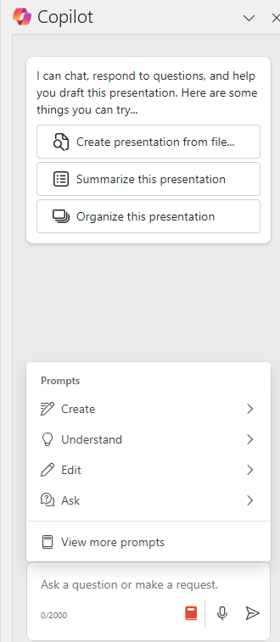
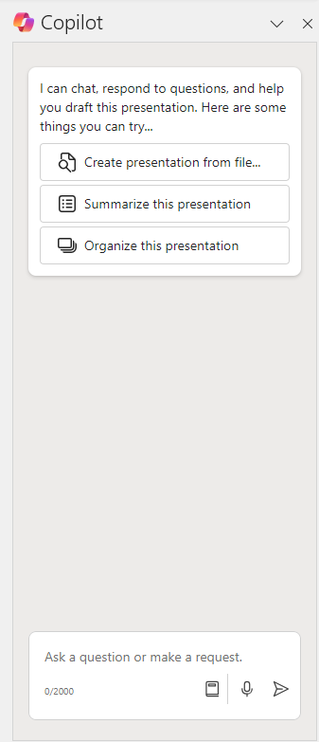
Forma de uso: Copilot en PowerPoint
Ten en cuenta que los prompts específicos que se muestran pueden variar
Ejemplos de casos de uso
Convertir una idea en una presentación
Convertir un documento de Word en una presentación
Mejorar una presentación existente
Hacer un resumen de los puntos clave y crear notas de diapositivas para prepararse para dar una presentación
Utiliza el panel de chat de Copilot para
Crear
  Crear una presentación a partir de una descripción
  Crear una presentación a partir de la URL de un documento de Word
Perfeccionar (editar)
  Agregar una diapositiva sobre un tema
  Agregar una imagen basada en una descripción
  Cambiar el formato del texto
  Organizar la presentación con el agregado de una agenda y secciones
Resumir (organizar)
  Crear un resumen
  Mostrar diapositivas clave: proporciona una lista de diapositivas con información importante
Descubrir (comprender)
  Mostrar elementos de acción y pasos siguientes
  Hacer preguntas sobre la presentación
Ordenar (pedir)
  Cambiar el formato del texto
  Crear una nueva diapositiva
Selecciona una orden predefinida en la barra lateral de Copilot.
A continuación, puedes agregar más contexto
Haz preguntas generales
o pide ideas creativas. Deberán revisar el contenido en busca de errores
Haz clic en el ícono de la guía de promptspara mostrar prompts
para editar una diapositiva u obtener información sobre la presentación

Slide 75







Busca más prompts de PowerPoint para probar en Copilot Lab
Agregar una agenda
Agregar imágenes
Agregar un resumen
Agregar una diapositiva
Agrega una diapositiva
de la agenda
Agrega una imagen relevante
a esta diapositiva
Agrega una diapositiva que resuma
esta presentación
Agrega una diapositiva sobre
[los beneficios de la meditación].
Adelantarse
Generar ideas
Crear presentaciones
Organizar sus ideas
Crea una presentación sobre
[actividades para romper el hielo
en un equipo]
Crea una presentación sobre cómo
[ser un voluntario eficaz en organizaciones sin fines de lucro] con una diapositiva sobre el impacto
archivo
Crea una nueva presentación
basada en el archivo
Organiza esta presentación en secciones
Reescribir esta diapositiva
Mantener el rumbo
Extraer información clave
Mantener el rumbo
Vuelve a escribir la diapositiva para
que sea más persuasiva
Muestra los elementos de acción
Resume esta presentación
¿Cuáles son las fechas y los plazos mencionados en esta presentación?

Slide 76
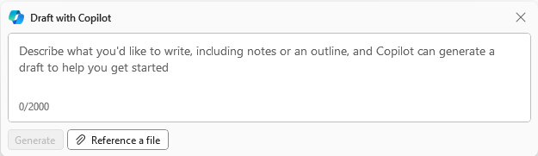
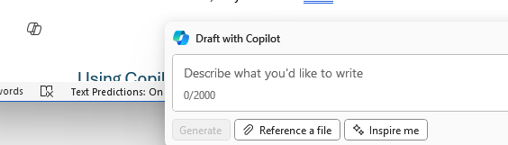
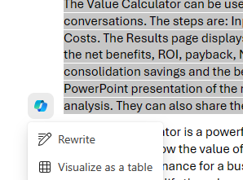
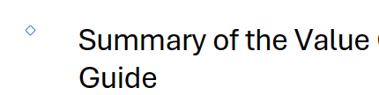
Forma de uso: Copilot en Word en el documento
Ten en cuenta que los prompts específicos que se muestran pueden variar
Ejemplos de casos de uso
Convertir un esquema o una idea en texto
Reescribir el texto existente para cambiar el largo,
el tono y la redacción
Agregar tablas basadas en el texto
Qué se puede hacer en el documento
Draft with Copilot : agregar contenido al documento
de Word
  Comienza en una página en blanco para crear contenido nuevo con Hacer referencia a un archivo (hasta 3 archivos de Word o PowerPoint) o indica un tema para que se genere contenido sin fundamento (el contenido sin fundamento no necesariamente
  se basará en información fáctica)
  Agrega contenido nuevo en cualquier momento con Inspírame (para aprovechar contenido existente). Puede hacer referencia a un archivo para obtener contenido nuevo y fundamentado o puede indicar un tema para contenido
  sin fundamento (el contenido sin fundamento no necesariamente se basará en información fáctica)
Agregar una imagen sugerida (junto al título)
Colocar información en una tabla con Visualizar como tabla
Proporciona ideas o un archivo
de referencia
Proporciona ideas, un archivo de referencia o deje que Copilot escriba
Reescribe o agrega una tabla
Agrega una imagen

Slide 77
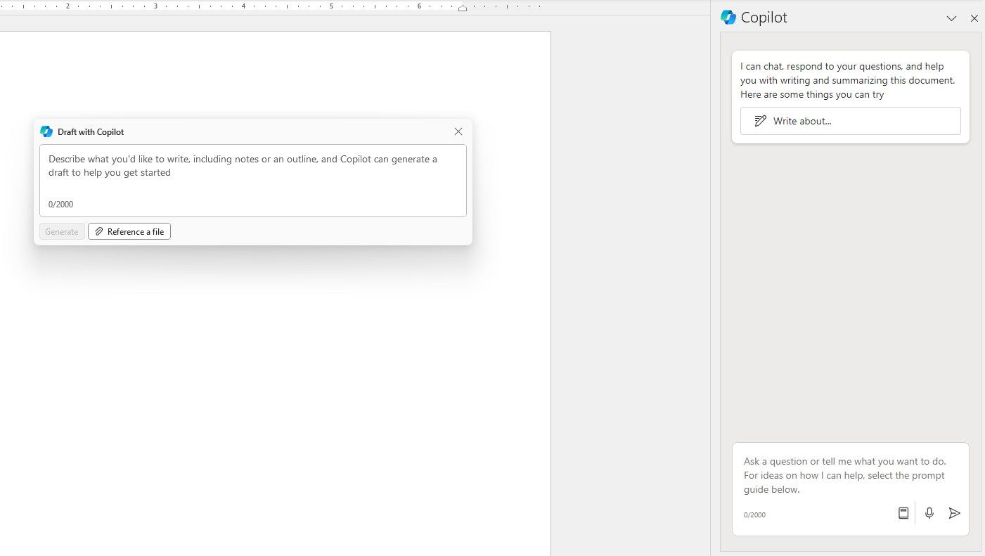
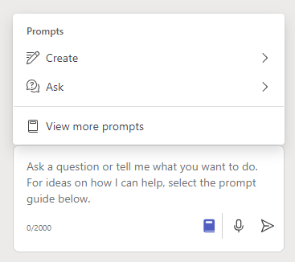
Forma de uso: Copilot en Word en el panel de chat de Copilot
Ten en cuenta que los prompts específicos que se muestran pueden variar
Ejemplos de casos de uso
Reescribir el texto existente para cambiar el largo,
el tono y la redacción
Resumir o responder preguntas sobre un documento existente
Utilice el panel de chat de Copilot para
Crear
  Crear una presentación a partir de una descripción
  Crear una presentación a partir de un documento de Word
Perfeccionar
  Agregar una diapositiva sobre un tema
  Agregar una imagen basada en una descripción
  Cambiar el formato del texto
  Organizar la presentación con el agregado de una agenda
  y secciones
Resumir
  Crear un resumen
  Mostrar diapositivas clave: proporciona una lista
  de diapositivas con información importante
  Mostrar elementos de acción y pasos siguientes
  Hacer preguntas sobre la presentación
Ordenar (pedir)
  Hacer preguntas generales
Selecciona una orden predefinido en la barra lateral de Copilot. A continuación, puedes agregar más contexto.
Haz preguntas generales o pide ideas creativas. Deberás revisar el contenido
en busca de errores
Haz clic en el ícono de la guía de prompts para mostrar las órdenes
para editar una diapositiva u obtener información sobre la presentación

Slide 78




Busca más prompts de Word para probar en Copilot Lab
Escribir una introducción
Resumir este documento
Enumerar los pros y los contras
Agregar un párrafo
Escribe un párrafo introductorio para este documento y haz que suene [profesional]
Resume este documento
[en 3 puntos clave]
Enumera los pros y los contras
de [las diferentes ideas de proyecto mencionadas en este documento]
Agrega un párrafo que capture
[el argumento de este documento]
Cambiar el tipo de letra
Crear una visión general
Bosquejar un plan de negocios
Tomar notas en una reunión
Cambia el tipo de letra a [Segoe UI,
12 puntos]
Crea una visión general de [desarrollo ágil de productos]
Redacta un bosquejo de plan
de negocios para una [empresa
de marketing sostenible]
Crea una plantilla de una página que pueda usar para tomar notas en una reunión.
Incluye secciones para la fecha y el tema
Comprender rápidamente
Lluvia de ideas sobre
la creación de equipos
Mejorar este documento
Escribir con más confianza
Explica este documento en tres oraciones
Dame ideas de actividades para romper el hielo en un nuevo equipo
Dame ejemplos específicos tomados
de este documento sobre cómo puedo mejorarlo para [una revisión de liderazgo]
¿Cómo puedo describir de manera
más concisa [la administración del tiempo]?

Slide 79
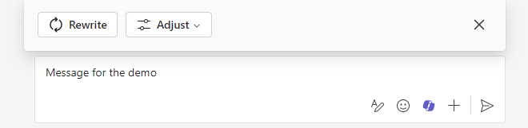
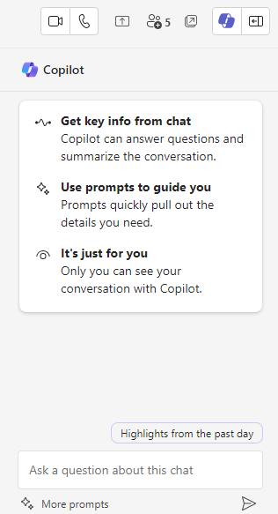
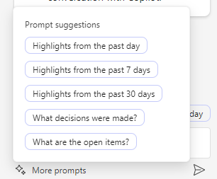

Forma de uso: Copilot en Teams para chats
Ten en cuenta que las prompts específicos que se muestran pueden variar
Ejemplos de casos de uso
Hacer un resumen o una lista de puntos clave y elementos de acción para ponerse al día con un hilo de chat
Redactar una nueva entrada de chat en el hilo
En la ventana de chat de Teams
Reescribir un borrador y hacer ajustes de largo y tono
Utilice el panel de chat de Copilot para
Hacer preguntas sobre el contenido del chat: no funciona en los canales
Resumir a lo largo de un tiempo dado
Preguntar sobre decisiones, elementos abiertos, tareas
Preguntar qué dijo una persona específica
Pregunte por enlaces
Cuando crees una entrada
de chat, haz clic en el ícono
de Copilot para mostrar los prompts para Reescribir y hacer ajustes al redactar un nuevo chat
Haz clic en el ícono de
la guía de prompts para mostrar las órdenes para editar una diapositiva
u obtener información
sobre la presentación

Slide 80
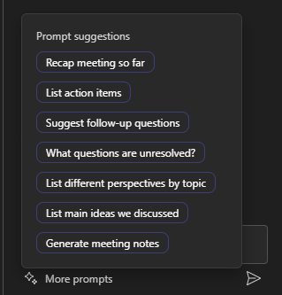
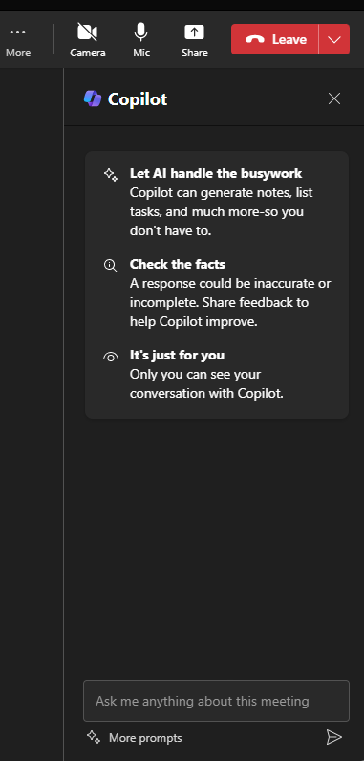
Forma de uso: Copilot en Teams durante una reunión
Ten en cuenta que los prompts específicos que se muestran pueden variar
Ejemplos de casos de uso
Obtener ayuda durante una reunión con un resumen, puntos clave, opiniones o posibles preguntas
Ponerse al día con una reunión con un resumen
o haciendo preguntas
Funciona durante llamadas individuales y grupales, Meet Now, reuniones privadas programadas, reuniones recurrentes, reuniones de canales
Utilice el panel de chat de Copilot para
Obtener un resumen de la reunión hasta el momento
Puntos clave de discusión
Quién dijo qué o qué dijeron las personas
Puntos de desacuerdo entre las personas
Sugerir elementos de acción
Haz clic en el ícono de la guía de promptspara mostrar las órdenes para editar una diapositiva
u obtener información sobre la presentación

Slide 81
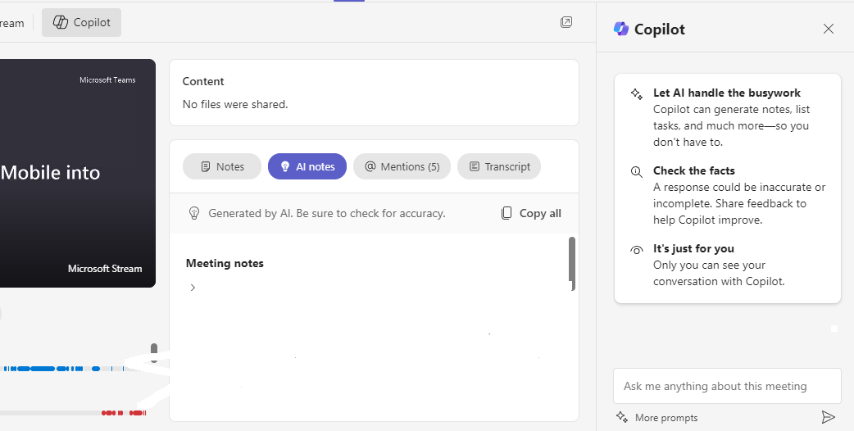
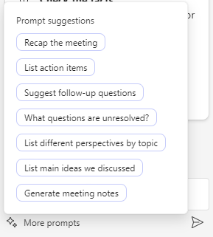
Forma de uso: Copilot en Teams después de una reunión
Ten en cuenta que los prompts específicos que se muestran pueden variar
Ejemplos de casos de uso
Ponerse al día con una reunión con un resumen
o haciendo preguntas
Funciona para reuniones programadas con
una transcripción (individuales y grupal)
Utilice el panel de chat de Copilot en la pestaña Resumen para
Resumir la reunión
Enumerar elementos de acción
Preguntas de seguimiento
Resaltar las diferentes perspectivas sobre un tema
Enumerar las ideas principales
Haz clic en el ícono de
la guía de promptspara mostrar las órdenes para hacer preguntas sobre el contenido de la reunión

Slide 82






Busque más prompts de Teams para probar en Copilot Lab
Buscar elementos de acción
Comparar ideas
¿Cuáles son las opciones?
Enumerar ideas
¿Hay algún elemento de acción para mí?
Por cada idea discutida, identifica los pros y los contras formateados como una tabla con 3 encabezados: Idea, pros, contras.
Crea una tabla de las opciones discutidas con los pros y los contras
Enumera 5 ideas de las que se habló
Obtener el programa
Pedir aclaraciones
¿Qué decisiones se tomaron?
Prepararse
Enumera las fechas clave en una tabla
Haz una lista de las diferentes opiniones y sugiere preguntas aclaratorias para cada una
¿Logró el equipo un consenso sobre
una decisión? De ser así, ¿cuál fue?
¿Cuáles son los objetivos y los temas de
la reunión? Formatea cada sección con un encabezado en negrita y nombres en negrita
Mantener las reuniones activas
Resumir reuniones
¿Qué preguntas puede hacer el grupo para generar más ideas o perspectivas? Limita cada una a 30-60 caracteres
Resume lo que se habló

Slide 83
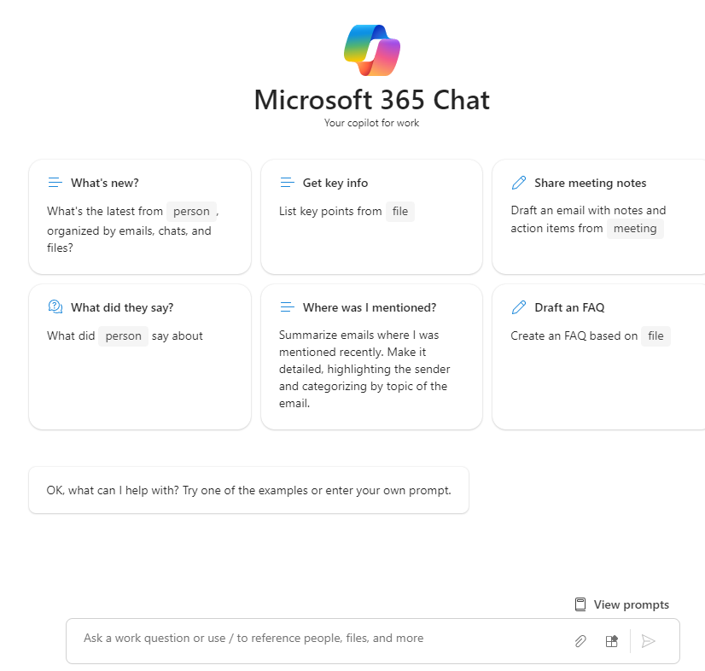
Forma de uso: Copilot en Microsoft Copilot
Ten en cuenta que los prompts específicos que se muestran pueden variar
Su asistente de IA para hacer búsquedas y resúmenes
Buscar información importante de toda la empresa
Ponerse al día o resumir el contenido de un origen o canal específico, como una persona, todo el chat de Teams o una reunión
Obtener actualizaciones sobre un proyecto
Hacer referencia a hasta tres elementos de archivos, reuniones, personas y correos electrónicos.
Utilice el panel de chat de Copilot para
Hacer preguntas sobre el contenido de Microsoft Graph
  Hacer referencia a hasta tres elementos
  Hacer referencia a archivos de Word, PowerPoint, Excel, PDF
  Hacer referencia a reuniones, personas y correos electrónicos
Hacer preguntas generales a Copilot
Ha zclic en Ver prompts para abrir Copilot LAB y ver más sugerencias

Slide 84

Busca más prompts de Microsoft Copilot en Copilot Lab
Novedades
Obtener información clave
Ponerse al día con las reuniones
Compartir notas de reuniones
¿Qué novedades hay sobre una persona dada, organizado por correos lectrónicos, chats y archivos?
archivo
persona
Enumera los puntos clave del archivo
Resume los puntos clave y los elementos de acción de la reunión en secciones separadas, incluido quién es responsable
Redacta un correo electrónico con notas y elementos de acción de la reunión
reunión
reunión
¿Qué dijeron?
¿Dónde me mencionaron?
Redacta una sección
de preguntas frecuentes
Busca problemas abiertos
persona
¿Qué dijo una persona dada al respecto?
Resume los correos electrónicos en los que me mencionaron recientemente. Hazlo detallado y resalta el remitente
Crea una sección de preguntas frecuentes basada en un archivo
¿Cuáles son los temas abiertos que salieron de la reunión?
archivo
reunión
Escribir una introducción
Cómo
Enumerar elementos de acción
Generar ideas
Propón una nueva introducción para el
¿Cómo escribo una solicitud
de propuesta?
¿Cuáles son los elementos de acción
de la reunión?
Enumera ideas para un evento de remoto divertido para el fortalecimiento de los lazos del equipo
archivo
reunión

Slide 85
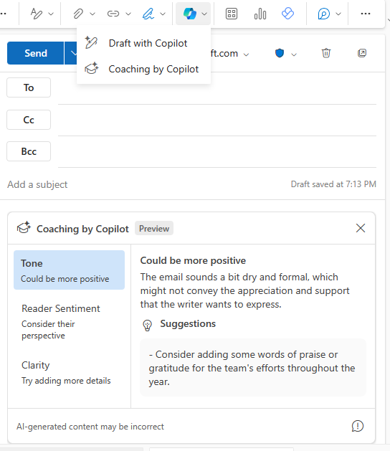
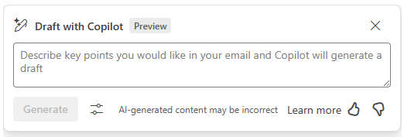
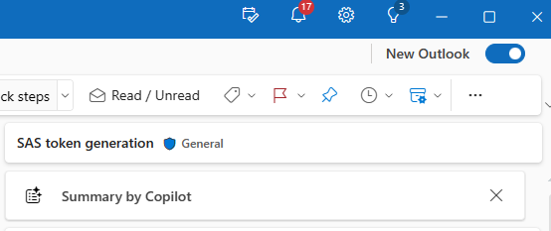
Forma de uso: Copilot en Outlook
Ten en cuenta que los prompts específicos que se muestran pueden variar
Ejemplos de casos de uso
Hacer un resumen o una lista de puntos clave y elementos de acción para ponerse al día con un hilo de correos electrónicos
Redactar un nuevo correo electrónico o responder a un hilo
Utiliza el panel de chat de Copilot para
Nuevo correo electrónico
  Draft with Copilot
    Proporcionar un tema o puntos clave para un nuevo correo electrónico: Copilot puede acceder a la información del hilo actual
    Seleccionar el tono y el largo
Revisar un borrador existente
  Coaching by Copilot
    Proporcionar sugerencias sobre el tono, la actitud
    y la claridad.
Summary by Copilot
  Obtener un resumen de un hilo de correo electrónico
  con citas
Pide a Copilot que cree
un borrador sobre un tema nuevo o un hilo existente.
Recibe sugerencias de Copilot para mejorar un correo electrónico.
En la parte superior de cada correo electrónico. Genera
un resumen del correo electrónico o hilo

Slide 86
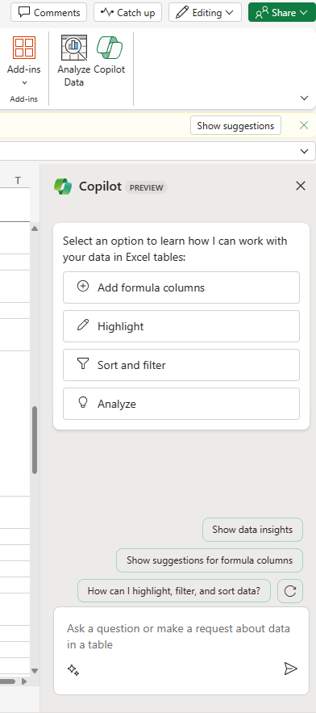
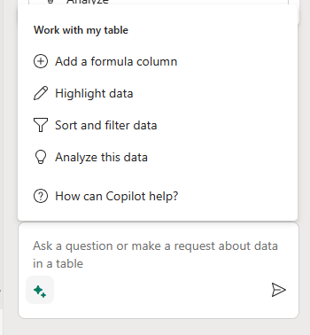
Forma de uso: Copilot en Excel
Ten en cuenta que los prompts específicos que se muestran pueden variar
Ejemplos de casos de uso
Obtener ayuda para identificar tendencias o valores atípicos
Crear gráficos para resaltar información
Utiliza el panel de chat de Copilot para
Agregar columnas de fórmulas: describa lo que desea hacer o use una sugerencia
Agregar una fila con una fórmula
Cambiar el tipo de letra del texto o actualizar el color
de la celda
Crear un gráfico dinámico
Resaltar contenido específico
Filtrar y ordenar los datos
Haz clic en el ícono de
la guía de prompts para mostrar las órdenes para comprender y manipular
los datos de una tabla

Slide 87


¡Gracias!

